Slide 2
竞价实战特训
主讲老师 冯锐枭
执业编号 A1120623040002
中山大学金融系毕业，股市经验6年，证券从业3年，风格偏好短线热点的各类选股策略，独创《强阳低吸》《低开反包》等战法，擅长追根溯源，挖掘资金背后的底层逻辑与市场情绪周期的演绎

Slide 3
大盘状态

Slide 4
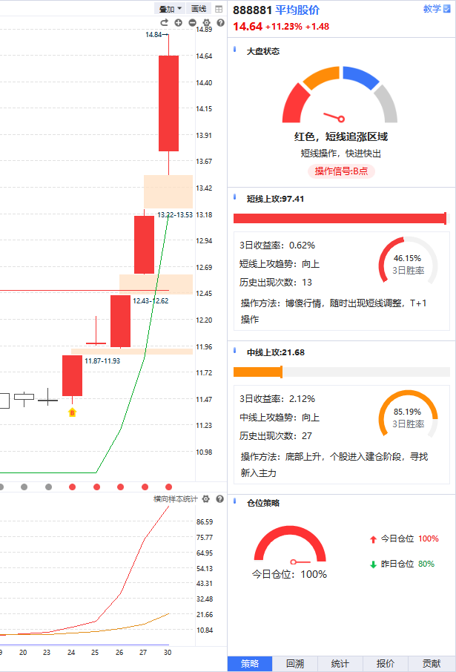
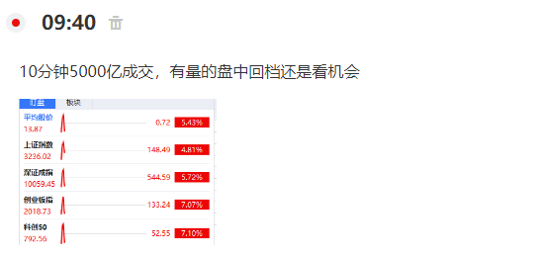
①强趋势已经启动，分时分歧就是回档机会，小跌小买，大跌大买
②乾坤看盘黄线在上，权重
领涨行情，题材轮动活跃
（核心：金融、消费、地产）
③仓位：7成仓以上，预留部分仓位等待分时回档加仓
风险提示:观点基于软件数据和理论模型分析，仅供参考，不构成买卖建议，股市有风险，投资需谨慎!

Slide 5
竞价战法：强阳低吸

Slide 6
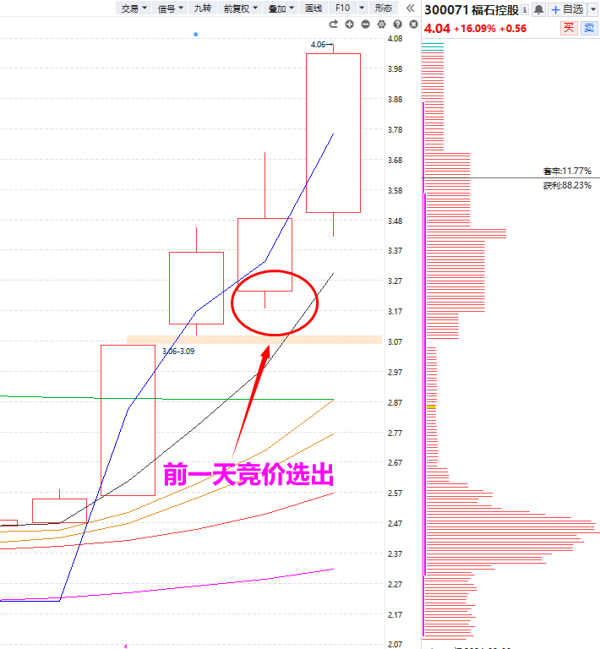
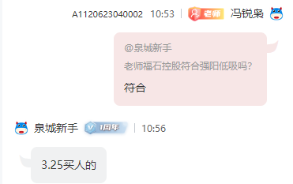
竞价战法-强阳低吸
风险提示:观点基于软件数据和理论模型分析，仅供参考，不构成买卖建议，股市有风险，投资需谨慎!

Slide 7
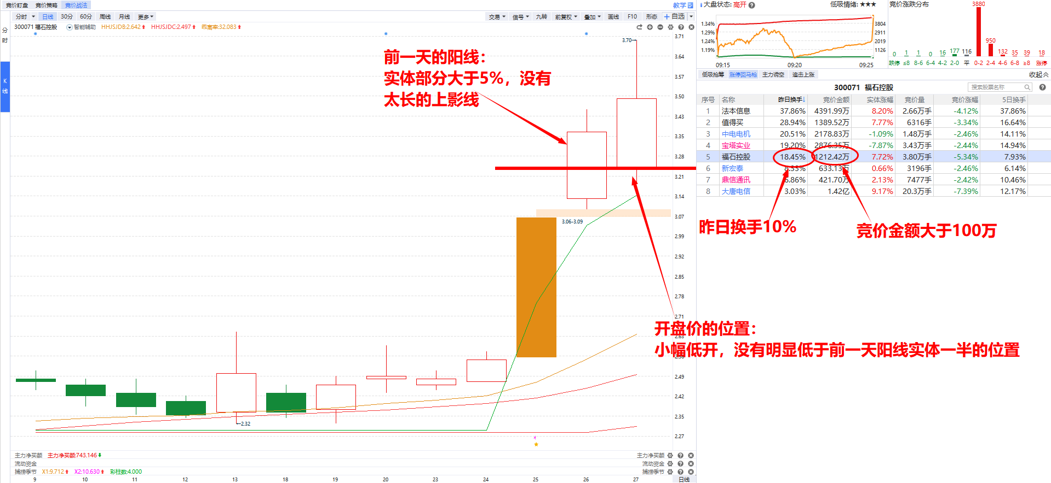
情绪选股-强阳低吸
通过竞价狙击-大市低吸/涨停回马枪策略（早盘9:25更新个股），选出近期人气股阳线次日的低吸机会：
1、将个股按昨日换手排序，选出换手在10%-50%的个股；
2、选出竞价金额接近或大于1000万的个股；
3、前一天的K线要求：实体部分明显长于上影线的强势阳线（实体涨幅接近或超过5%），前面不超过两根大阳线（连续大涨后容易接力不够）；剔除高位连板（波动太大）、早盘直线秒板全天封死（太强的涨停板，低开意味着不及预期）、早盘反复开板回封的烂板股、早盘炸板股、明显抢尾盘的个股，午后炸板微跌的个股可以保留；
4、小幅低开且开盘价不能明显低于昨日阳线实体部分一半的位置；
风险提示:观点基于软件数据和理论模型分析，仅供参考，不构成买卖建议，股市有风险，投资需谨慎!

Slide 8
强阳低吸-实战解析

Slide 9
①确认市场状态
大盘低开，低吸情绪大于4星
风险提示:观点基于软件数据和理论模型分析，仅供参考，不构成买卖建议，股市有风险，投资需谨慎!

Slide 10
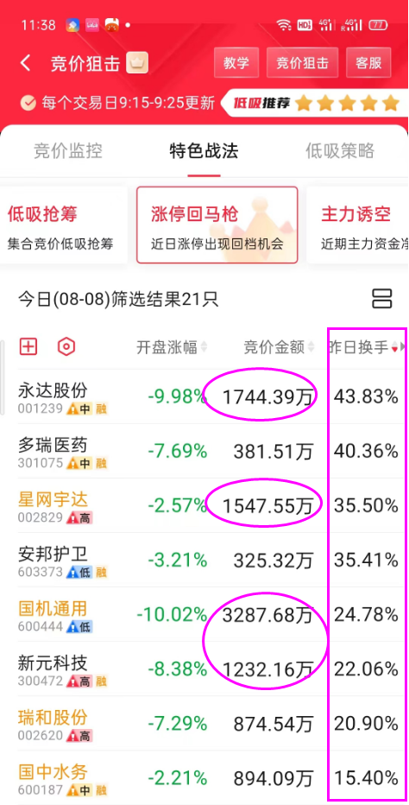
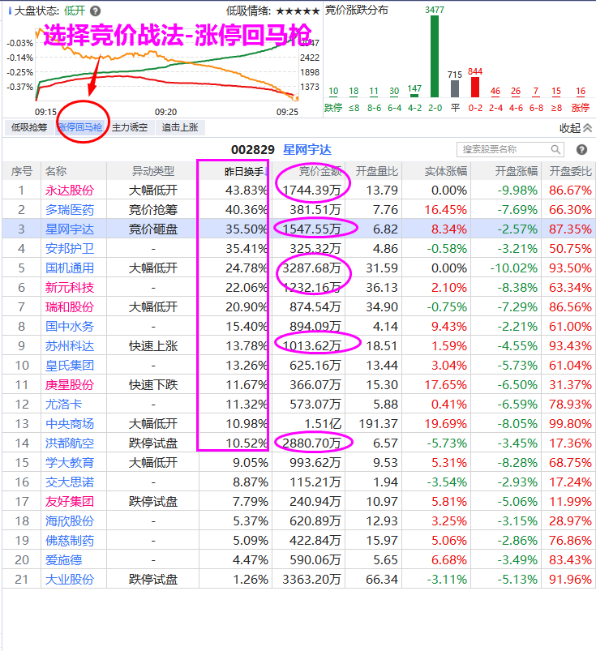
②筛选资金和换手
在涨停回马枪策略，按昨日换手排序，选出昨日换手10%-50%，竞价金额接近或大于1000万的个股
风险提示:观点基于软件数据和理论模型分析，仅供参考，不构成买卖建议，股市有风险，投资需谨慎!

Slide 11
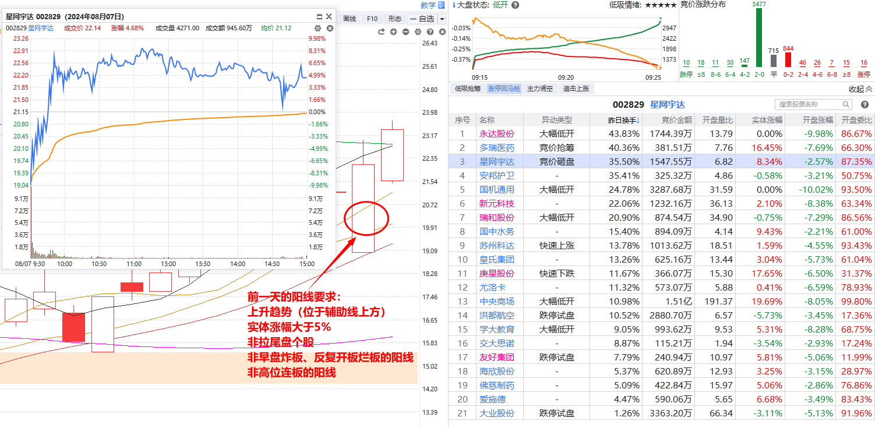
③筛选前一天的K线
风险提示:观点基于软件数据和理论模型分析，仅供参考，不构成买卖建议，股市有风险，投资需谨慎!

Slide 12
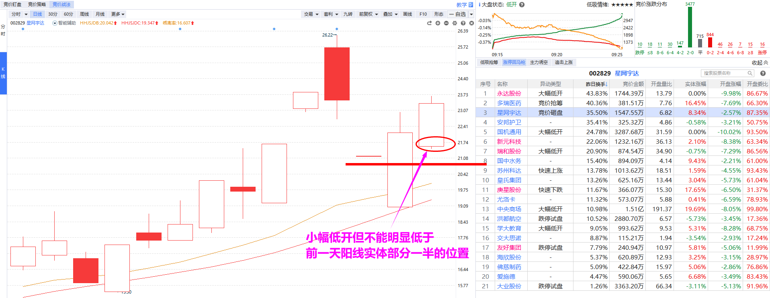
④筛选开盘价
风险提示:观点基于软件数据和理论模型分析，仅供参考，不构成买卖建议，股市有风险，投资需谨慎!

Slide 13
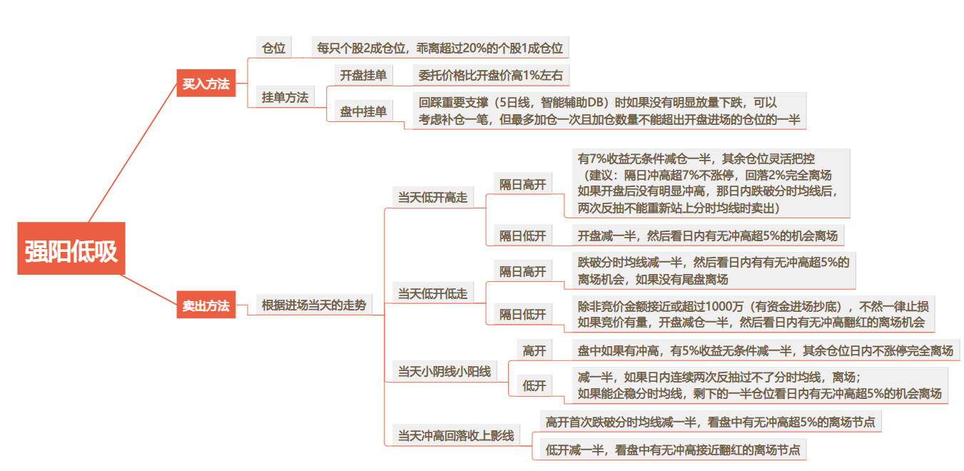
强阳低吸-仓位及操作策略
风险提示:观点基于软件数据和理论模型分析，仅供参考，不构成买卖建议，股市有风险，投资需谨慎!

Slide 14
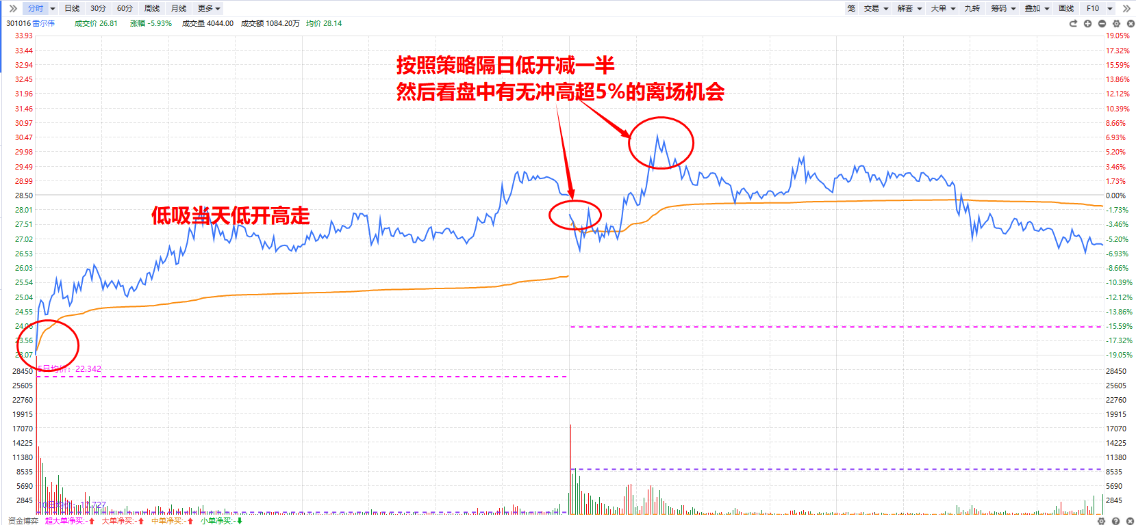
强阳低吸-仓位及操作策略
风险提示:观点基于软件数据和理论模型分析，仅供参考，不构成买卖建议，股市有风险，投资需谨慎!

Slide 15
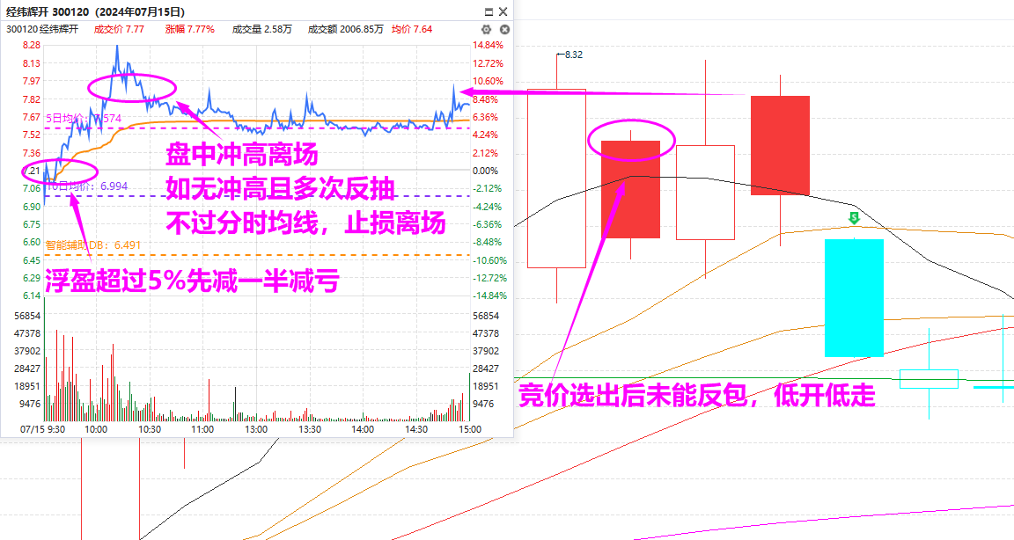
强阳低吸-仓位及操作策略
风险提示:观点基于软件数据和理论模型分析，仅供参考，不构成买卖建议，股市有风险，投资需谨慎!

Slide 16
风险提示:观点基于软件数据和理论模型分析，仅供参考，不构成买卖建议，股市有风险，投资需谨慎!

Slide 17
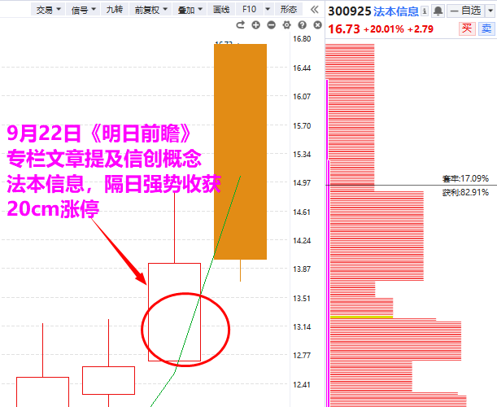
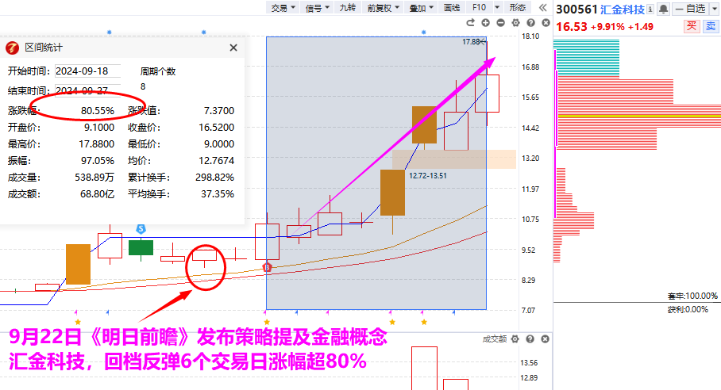
风险提示:观点基于软件数据和理论模型分析，仅供参考，不构成买卖建议，股市有风险，投资需谨慎!

Slide 18
让投资遇见美好!
我司所有工作人员均不允许推荐股票、不允许承诺收益、不允许代客理财、不允许合作分成、不允许私下收款，如您发现有任何违规行为，请立即拨打400-9088-988向我们举报!
风险提示:所有信息及观点均来源于公开信息及经传软件信号显示，仅供参考，不构成最终投资依据，软件作为辅助参考工具,无法承诺收益，投资者应正视市场风险，自主作出投资决策并自行承担投资风险。投资有风险，入市须谨慎!

